Slide 1
GEN ARCHI / COACHING 01 / 3 NOVEMBRE 2026
Rappel du projet
Une application web résiliente sur P2 et P3
Deux livrables Terraform, un par plateforme
Des pannes à démontrer pour observer la reprise
Une comparaison des deux approches à partir des résultats
01
Notes:
Objectif oral : rappeler en moins d'une minute le périmètre du TD. Consigne : une application web résiliente en P2 et P3 et deux livrables Terraform. Enjeux proposés par l'équipe : reproductibilité, continuité de service et comparaison sur preuves. Notre approche MVP reste une proposition à discuter. Le dépôt consulté contient uniquement la préparation documentaire. Aucun déploiement ni test n'a été exécuté.
Sources : ../references/originaux/cours-1-td-1.pptx, diapositive 5. ../references/originaux/kickoff.pptx, diapositives 2, 3 et 7. ../cadrage.md, Q-001, Q-003, Q-005, Q-010.

Slide 2
GEN ARCHI / COACHING 01 / 3 NOVEMBRE 2026
Notre application : une billetterie d'événement
LE PARCOURS
CE QUE CHAQUE FONCTION MONTRE
1
Acheter 1 à 4 billets
Ouverture des ventes
pic de charge → scalabilité verticale ou horizontale
Le stock de places diminue
Stock de places
transaction → où vivent les données, et si elles survivent
2
Recevoir son billet
Un QR code généré après l'achat
QR après l'achat
traitement asynchrone → batch de nuit ou événement
3
Le scanner à l'entrée
Un billet ne passe qu'une fois
Fichier du QR
stockage → disque (bloc) ou objet

Slide 3
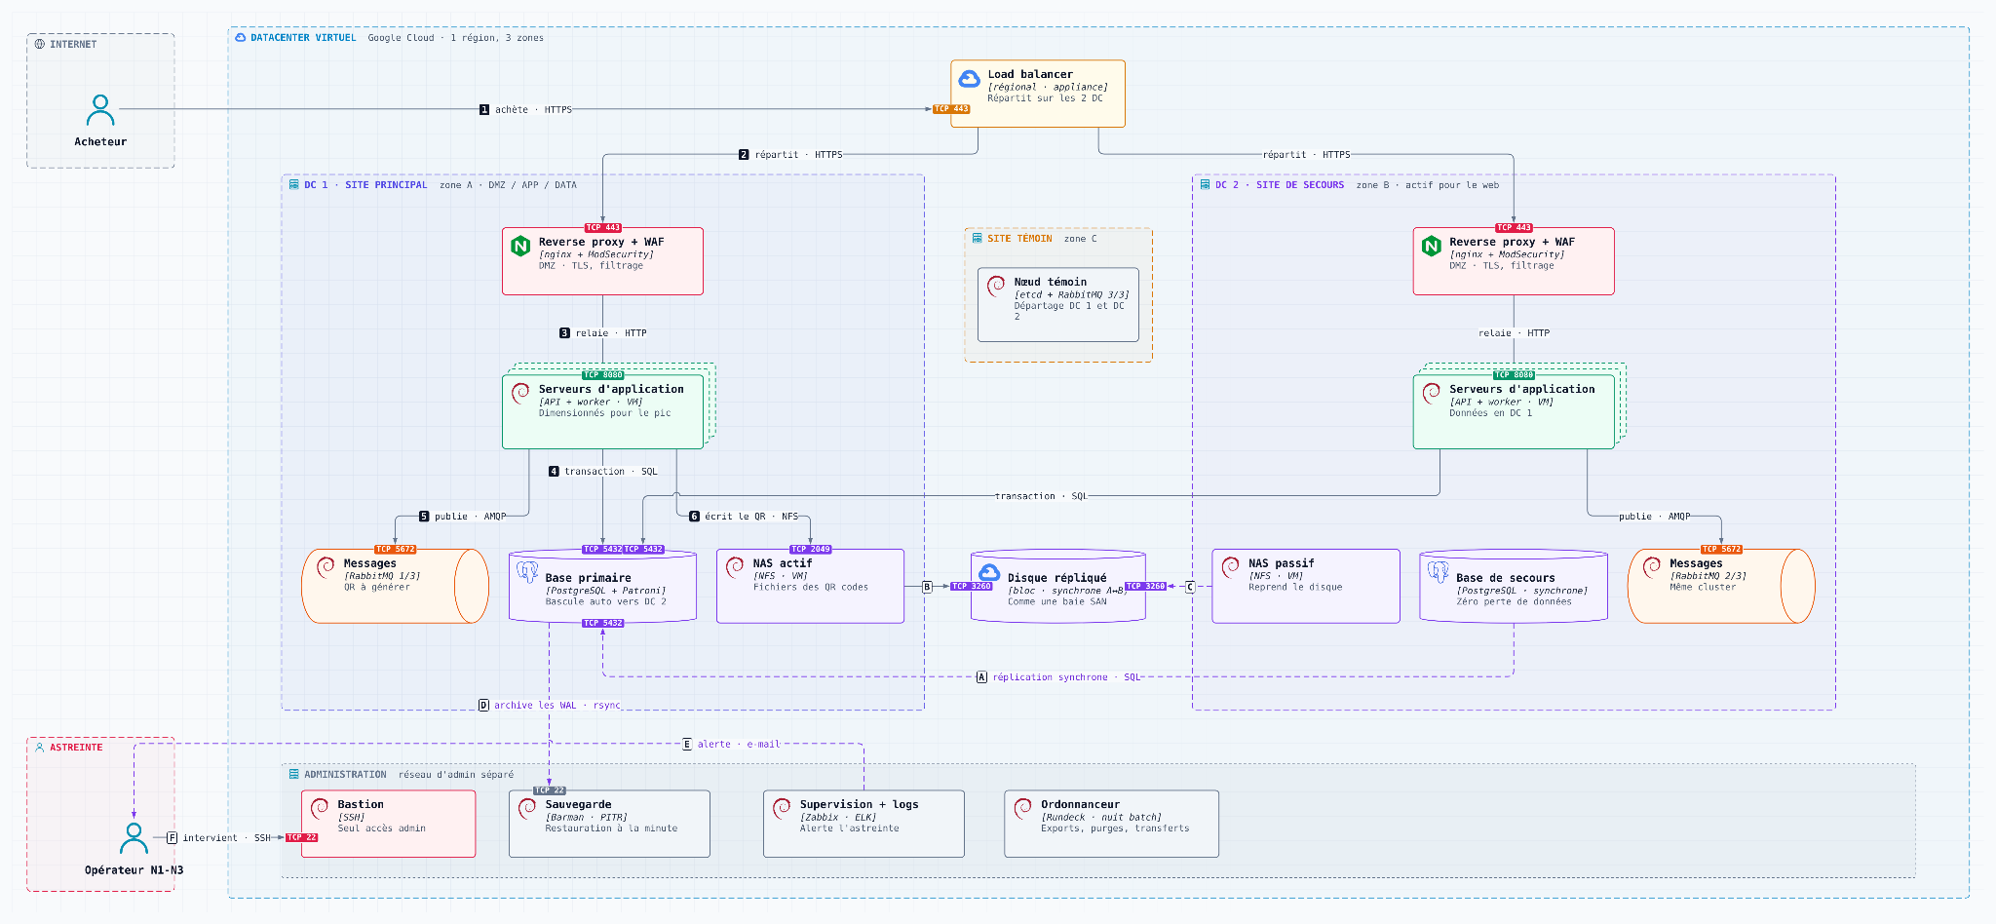
GEN ARCHI / COACHING 01 / 3 NOVEMBRE 2026
2 DC + un site témoin
Web actif sur les 2 DC, données en DC 1
Des clusters partout
Base Patroni, NAS répliqué, RabbitMQ ×3
Exploitation ITIL
Supervision, astreinte, changements validés
Middleware installé et opéré dans des VM · Google Cloud utilisé comme un datacenter · fournisseur à confirmer (Q-004)
03

Slide 4
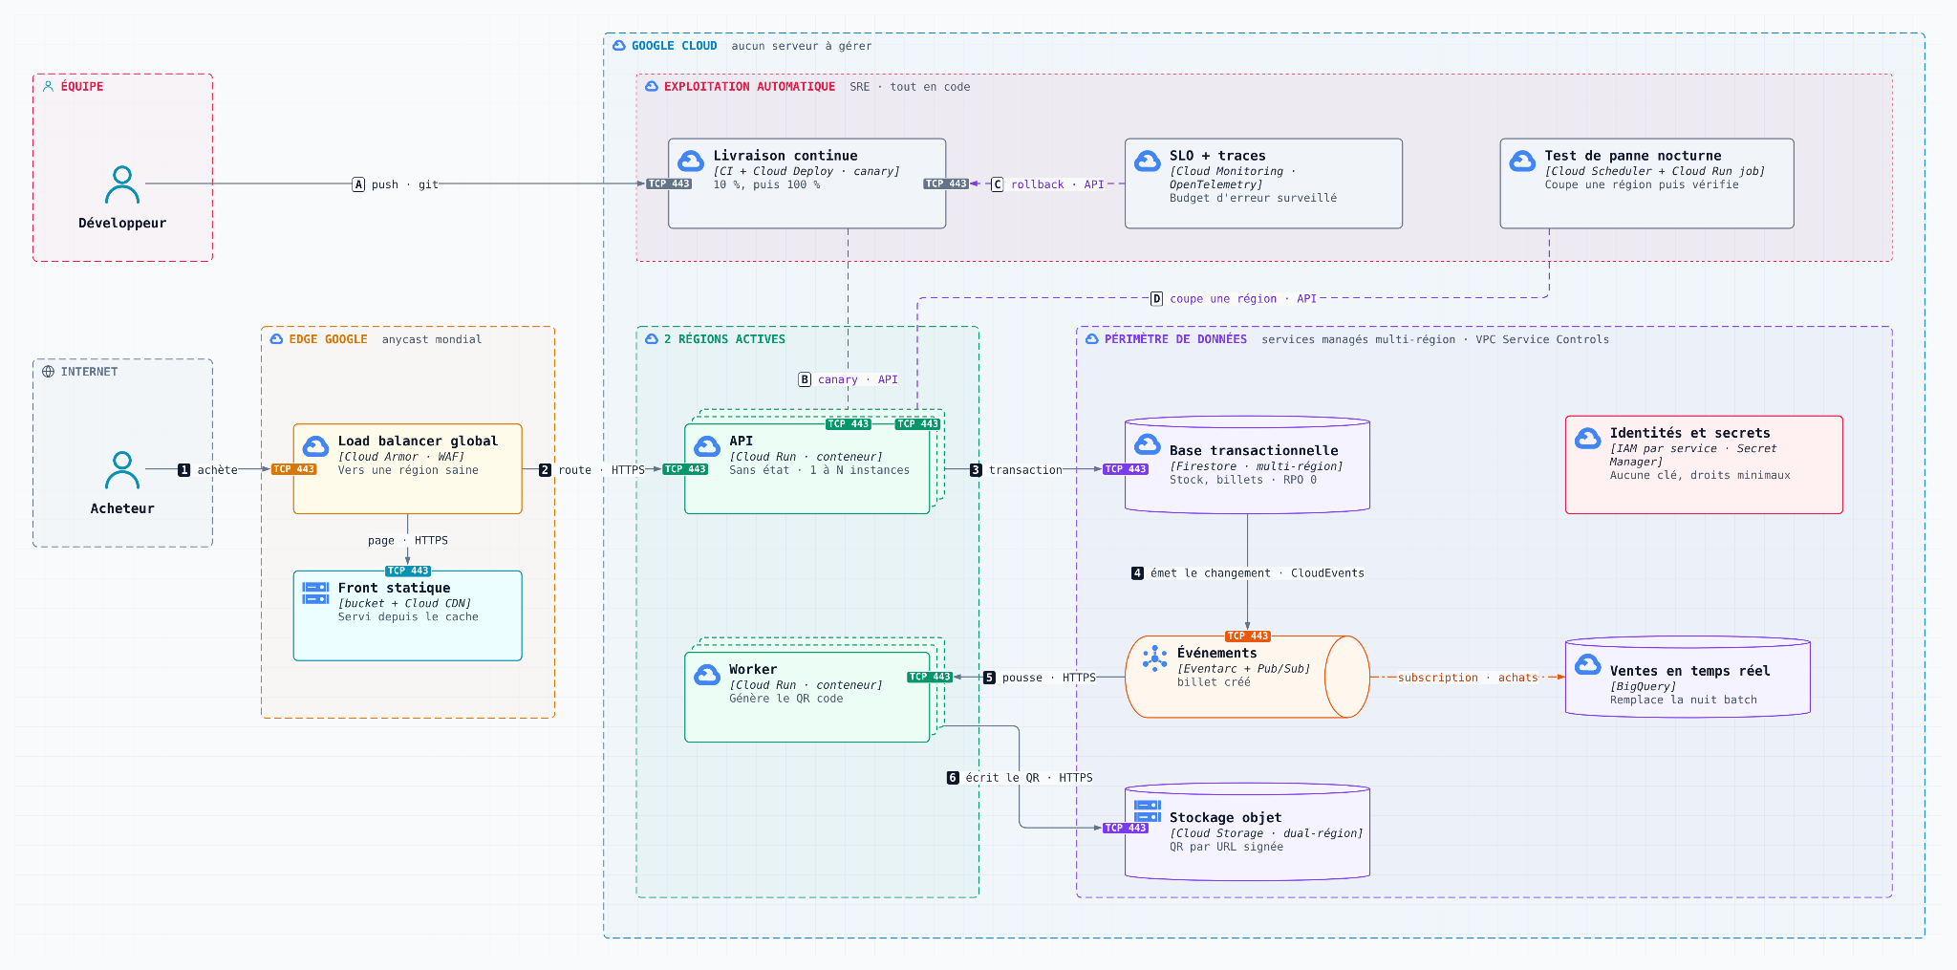
GEN ARCHI / COACHING 01 / 3 NOVEMBRE 2026
2 régions actives
Bascule automatique, testée chaque nuit
Tout est managé
Conteneurs sans état, données multi-région
Exploitation par le code
Canary, SLO, rollback auto · un git push
Serverless (Cloud Run) plutôt que Kubernetes : une seule app, pas de cluster à opérer · fournisseur à confirmer (Q-004)
04

Slide 5
GEN ARCHI / COACHING 01 / 3 NOVEMBRE 2026
P2 vs P3 : comment chacune réagit
 | PLATEFORME 2 · un humain agit | PLATEFORME 3 · le système agit
FONCTIONNEMENT
Ouverture des ventes | Dimensionné pour le pic à l'avance | Instances ajoutées selon la charge réelle
Stock de places | PostgreSQL en cluster, copie synchrone en DC 2 | Base managée multi-région
QR code | File RabbitMQ, nombre de workers fixe | Événement émis par la base, worker serverless
Fichier du QR | NAS sur disque répliqué entre les 2 DC | Stockage objet dual-région
Exports et stats | Nuit batch (ordonnanceur) | Flux temps réel (BigQuery)
INCIDENTS
Panne d'un serveur | Le LB l'écarte, l'astreinte le répare | Remplacé automatiquement
Panne de la base | Bascule auto du cluster, réparation humaine | Rien à faire (multi-région)
Perte d'un DC / d'une région | Base auto, NAS par procédure ; testé 1 fois/an | Bascule auto < 1 min*, testée chaque nuit
Nouvelle version | Demande de changement + fenêtre de maintenance | Canary 10 % puis 100 %, rollback auto
Faille de sécurité OS | Patch VM par VM | Image reconstruite et redéployée
* Cibles proposées, à mesurer pendant les tests (Q-001). Indicateur clé de la comparaison : le nombre d'actions humaines.

Slide 6
GEN ARCHI / COACHING 01 / 3 NOVEMBRE 2026
Questions
Notre frontière P2/P3 est-elle la bonne ? Par exemple, un cluster de base qui bascule automatiquement reste-t-il de la P2, puisque la P2 est “designed for failover” ? Et des équipements managés en P2 (load balancer régional) sont-ils acceptés comme “appliances” ?
Nos scénarios de panne suffisent-ils ? Perte d’un serveur, perte de la base ou d’un DC/région, mise en prod d’une version cassée. Lesquels voulez-vous voir en démo live ?
Quelles preuves pour la comparaison ? Des mesures (temps de reprise, perte de données, nombre d’actions humaines, coût) ? Démo live obligatoire, ou une vidéo est-elle acceptée ?
Quels critères d’évaluation, format de la soutenance ?
05
Notes:
Les trois thèmes reprennent le kickoff, avec des précisions nouvelles.
Q-002 : notre lecture P2/P3 est-elle correcte ? Quelles propriétés minimales faut-il démontrer ? Une application monolithique reste-t-elle admissible en P3 si ses processus sont sans état et remplaçables (Q-007) ?
Q-001, Q-009, Q-010 : une panne applicative par plateforme suffit-elle pour le MVP ? Faut-il aussi couvrir le point d'entrée, la base et la restauration ? Quel délai de reprise et quelle perte de données tolérés ? Doit-on démontrer la reconstitution de la capacité après bascule ?
Q-003 : Terraform couvre-t-il uniquement l'infrastructure ou aussi la configuration et le déploiement applicatif ? Quels outils complémentaires sont admis ? Quel niveau de reproductibilité est attendu ?
Sources : ../references/originaux/kickoff.pptx, diapositive 10. ../coaching/2026-11-03-preparation.md. ../cadrage.md, Q-001, Q-002, Q-003, Q-007, Q-009, Q-010. Les questions sont ouvertes et ne décrivent pas des exigences acquises.
Q-004 : quels fournisseurs, environnements, quotas et budget sont disponibles ? AWS et OpenStack sont des pistes du kickoff, pas une décision. Les services de données managés sont-ils autorisés ? Leur usage modifie-t-il ce que nous devons démontrer ?
Q-006, Q-007, Q-009 : le sujet applicatif est-il libre ? Un parcours simple avec lecture/écriture persistante est-il adapté ? Quelles contraintes sur la stack ?
Q-010 : faut-il comparer à charge et parcours identiques ? Quelles métriques avant, pendant et après panne ? Temps d'indisponibilité, requêtes échouées, capacité rétablie et intégrité des données sont des pistes à confirmer. Quelles preuves sont attendues : démonstration, logs, mesures, captures ou vidéo ?
Q-005 : quelle grille, quelles dates officielles et quel format pour les suivis et la soutenance ? La CI/CD et les pannes supplémentaires sont-elles facultatives ou attendues ? Ne pas présenter le 15 décembre comme une échéance officielle.
Sources : ../references/originaux/kickoff.pptx, diapositives 7, 9 et 10. ../references/originaux/cours-1-td-1.pptx, diapositive 5. ../cadrage.md, Q-004 à Q-007, Q-009, Q-010. Questions complémentaires proposées pour la préparation, sans réponse inventée.

